Slide 1

Sistema de Alerta Temprana
“TSUNAMI y CONTROL DE REPRESAS”

Slide 2





EVENTO
DE TSUNAMI

Slide 3
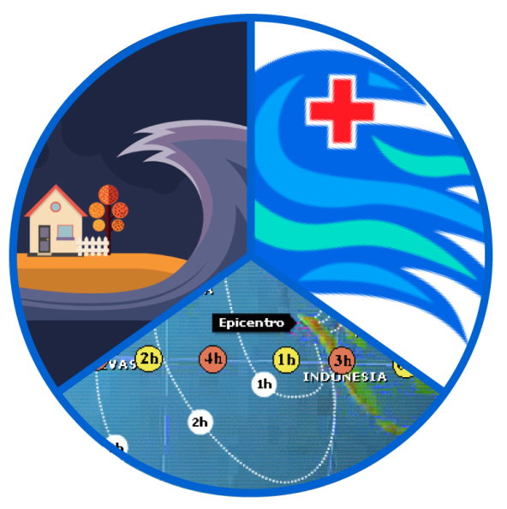
SITUACIÓN ACTUAL Y PROBLEMÁTICA
REALIDAD
Vulnerabilidad a amenazas de Tsunami
Instituciones técnico-científicas operando independientemente
SOLUCIÓN
Ecuador debe contar con un Sistema de Alerta Temprana para la difusión de alertas masivas a la ciudadanía

Slide 4

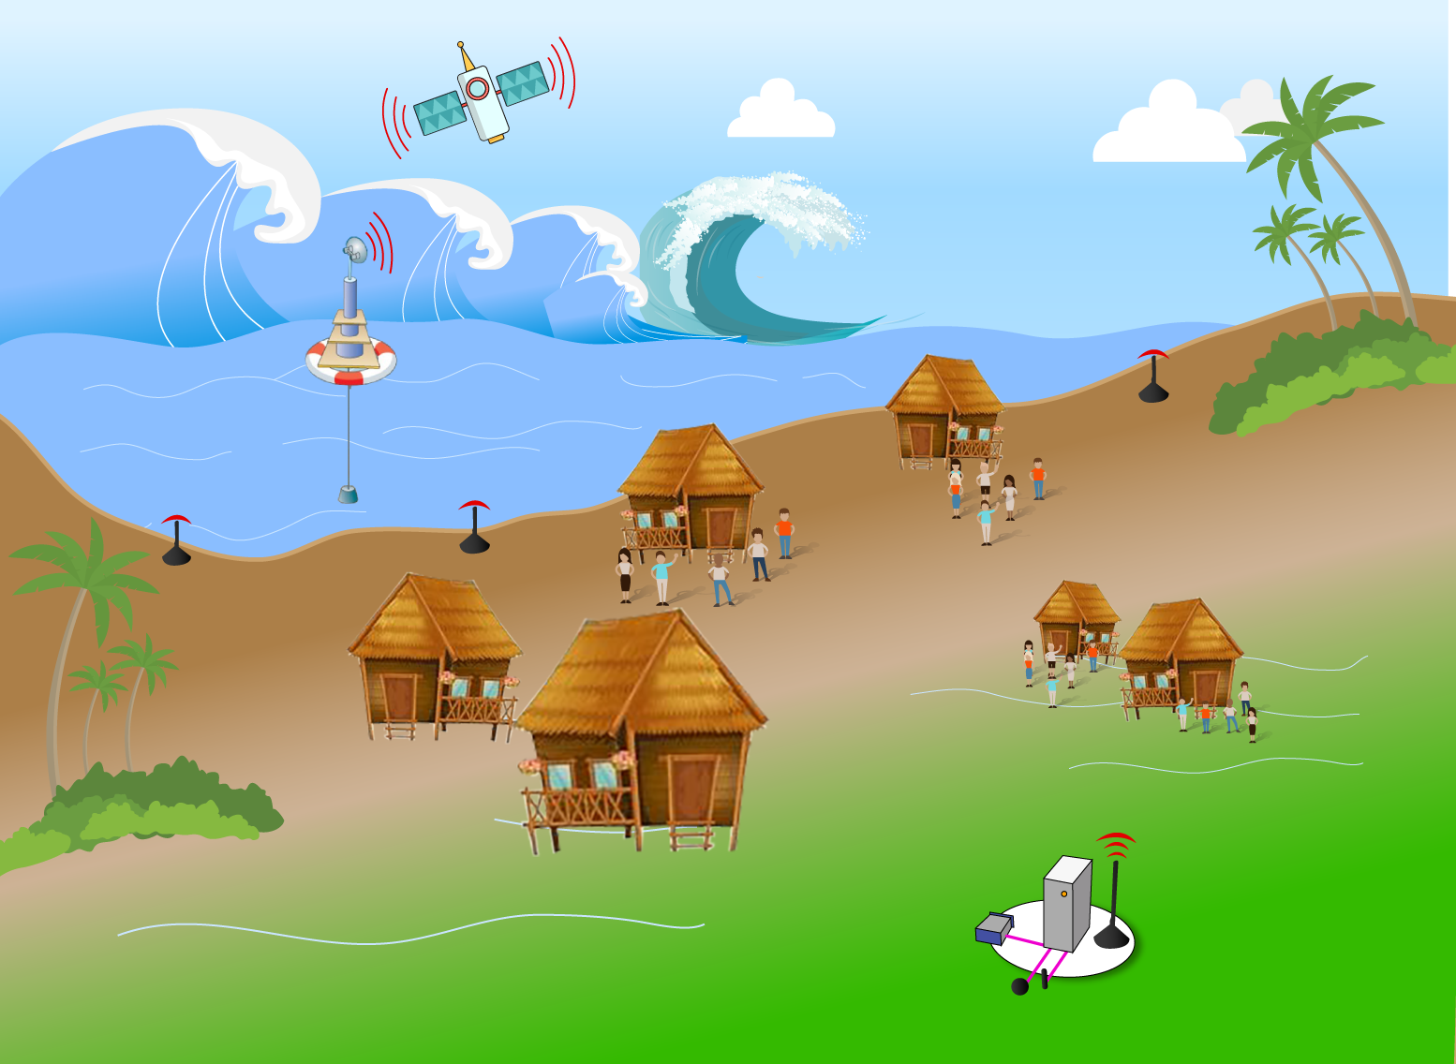


MODELO DE GESTIÓN DEL "SAT"
Monitoreo de Sismos y Tsunamis:
INAMHI, EPA, INOCAR e IGEPN
Boyas
Mareógrafos
Población en riesgo
Sismógrafo
Sismógrafo

Slide 5
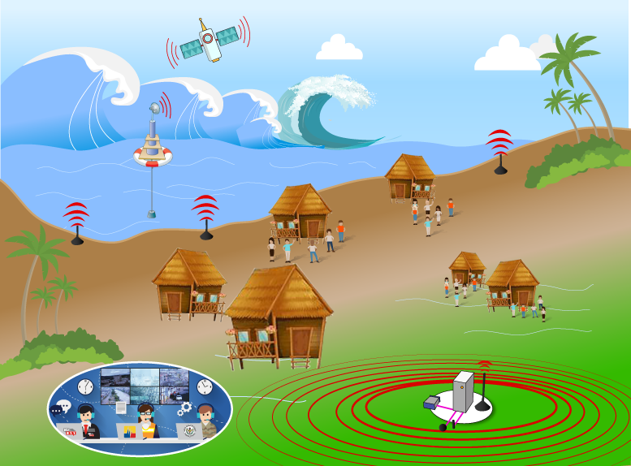
MODELO DE GESTIÓN DEL "SAT"
Tsunami
Centro de Monitoreo SAT:
Recibe señal de alerta
Se activa protocolo de respuesta
Boyas
Mareógrafos
Centro Monitoreo SAT
Sismógrafo

Slide 6
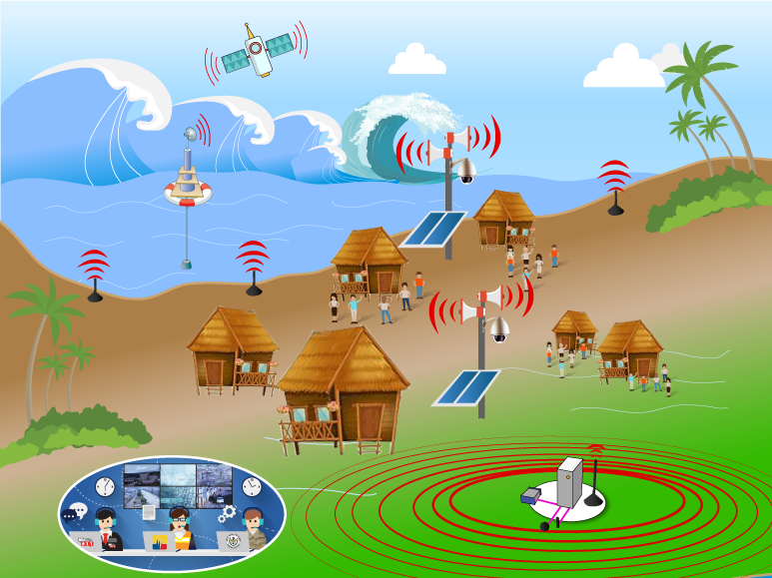



MODELO DE GESTIÓN DEL "SAT"
“Esto es una prueba”
Activación del Sistema de Alerta Temprana
Generación de alerta a entidades de respuesta
Activación tonos y mensajes en sirenas
“Esto es un simulacro”
“Alerta de Tsunami”

Slide 7
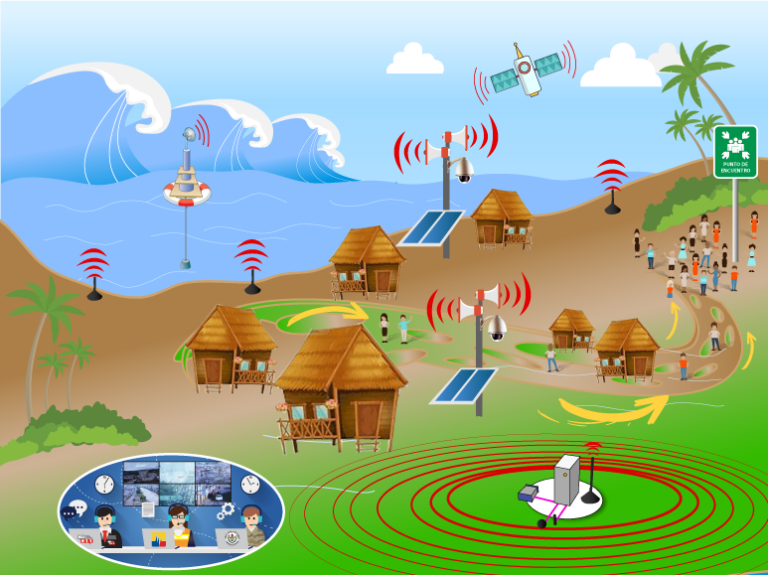
MODELO DE GESTIÓN DEL "SAT"
Difusión de alertas y evacuación
La ciudadanía recibe la alerta
Se realiza la evacuación al sitio seguro
Capacitación ciudadanía, simulacros
Sirenas
Sitio Seguro
Rutas de Evacuación
Video Vigilancia

Slide 8
COMPONENTES
SISTEMA DE ALERTA TEMPRANA

Slide 9
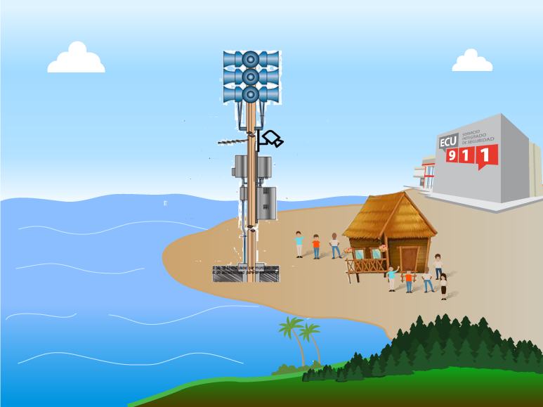
INGENIERÍA DE DISEÑO DEL SAT
Sistema de telecomunicaciones redundantes
Sirena
Video Vigilancia
Sistema eléctrico
Centro de Monitoreo y Control
Infraestructura y obra civil
* Norma FEMA (USA) -
Outdoor Warning Systems Versión 02-MS

Slide 10
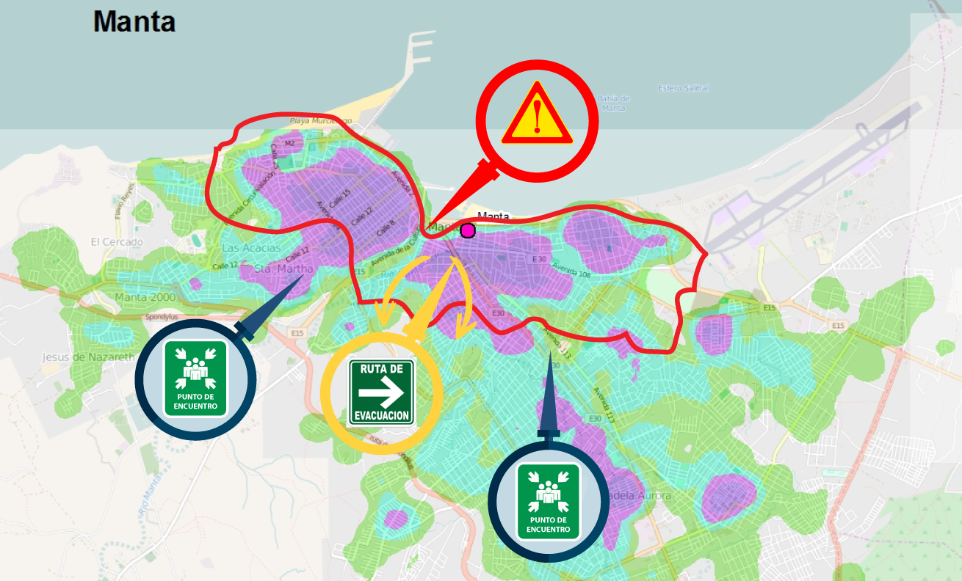
PARÁMETROS UBICACIÓN SIRENAS
Propagación sonido
Zona de inundación
SIRENAS
Densidad Poblacional
Ruta de evacuación
Zona segura

Slide 11














SISTEMA DE ALERTA TEMPRANA (SAT) - COMPONENTES
Monitoreo
- Boyas DART
- Radares
- Estaciones sísmicas e hidrológicas
- Acelerógrafos
Control - sirenas
SAT
- 93 sirenas en costa y represas
- Plataforma Monitoreo y Control
- Red interinstitucional
- Comunicaciones: Fibra Óptica, RNT, Celular y Satelital
Señalética
- Colocación de Señalética
- Capacitación a la población
Protocolos
- Mapas
- Talleres técnicos
- Procedimientos
- Simulaciones y simulacros

Slide 12
BENEFICIARIOS
POBLACIÓN Y ZONAS

Slide 13
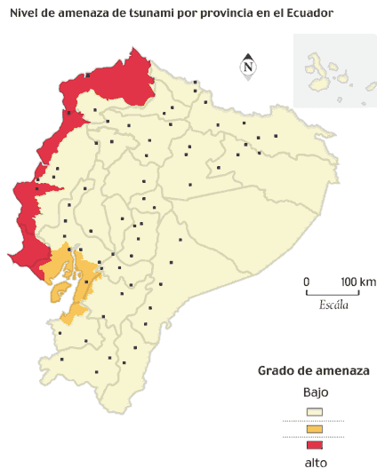
POBLACIÓN EN RIESGO
PROVINCIA | CANTONES | SIRENAS | POB. RIESGO
ESMERALDAS | 6 | 37 | 189.404
MANABÍ | 14 | 56 | 395.772
Total | 20 | 93 | 585.176
20 cantones cubiertos
93 sirenas en total
81 sirenas tsunami
12 sirenas represas
Fuente y Elaboración: Cooperazione Internazionale, Institut de Recherche pour le développenment, Oxfam

Slide 14
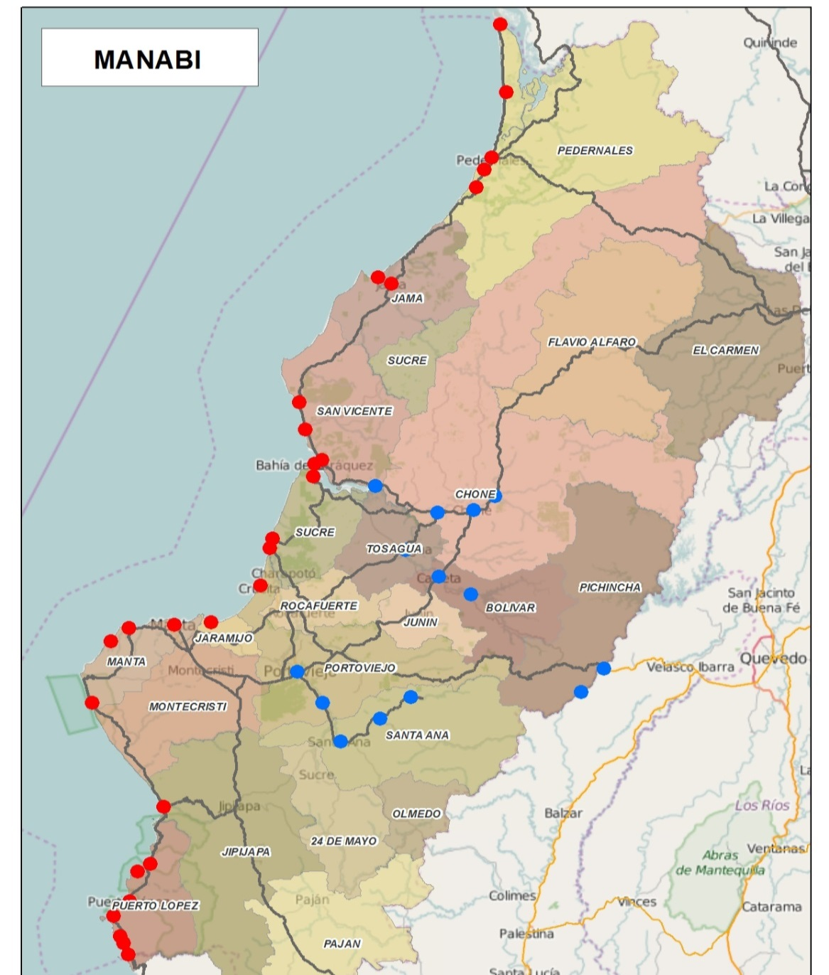
VISITA TERRITORIO – 21 al 29 julio 2016
MANABI
14 Cantones
5
56 sirenas
3
CANTÓN | SIRENAS
BOLIVAR | 2
CHONE | 3
JAMA | 3
JARAMIJO | 1
JIPIJAPA | 1
MANTA | 12
PEDERNALES | 5
PICHINCHA | 1
PORTOVIEJO | 5
PUERTO LOPEZ | 7
SAN VICENTE | 5
SANTA ANA | 3
SUCRE | 7
TOSAGUA | 1
5
7
1
3
1
2
1
5
12
3
1
7
44 sirenas tsunami
12 sirenas represas

Slide 15

DATOS PROYECTO
SISTEMA ALERTA TEMPRANA

Slide 16
DATOS PROYECTO SAT
Implementación
  93 sirenas en costa y represas
  Plataforma Monitoreo y Control
  Comunicaciones: Fibra Óptica, RNT, Celular y Satelital
  Capacitación y Transferencia de conocimiento.
  Solución escalable (Esmeraldas y Manabí es Fase I).
  2 años de acompañamiento, 5 años de garantía.
Plazo de Ejecución
15 de diciembre 2016. Inicio de pruebas con la ciudadanía.
Servicio de Conectividad
365 días contados a partir del inicio de pruebas.

Slide 17
REQUERIMIENTO AUTORIDADES LOCALES
Implementación de sirenas
Acompañamiento para visitas a sitios de instalación de sirenas SAT (CUMPLIDO)
Permisos para instalación de postes de sirenas SAT

Slide 18

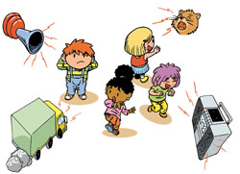
REQUERIMIENTO AUTORIDADES LOCALES
Vinculación con la ciudadanía
Proceso de Socialización en territorio con ciudadanía en general
Participación de procesos de capacitación de formadores.
Implementación de actividades y reconocimiento de los sonidos al escucharlas

Slide 19


Slide 20
UBICACIÓN
SIRENAS SAT

Slide 21
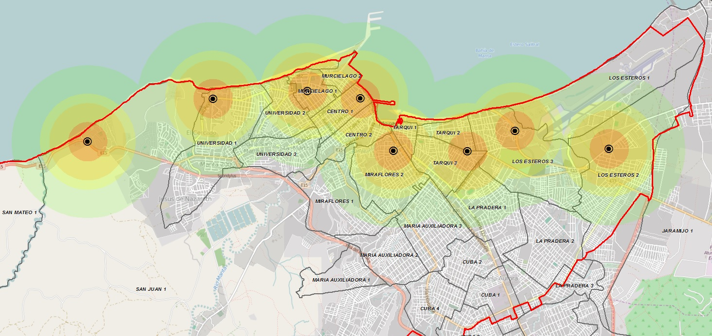
Mapa Urbano cantón Manta

Slide 22
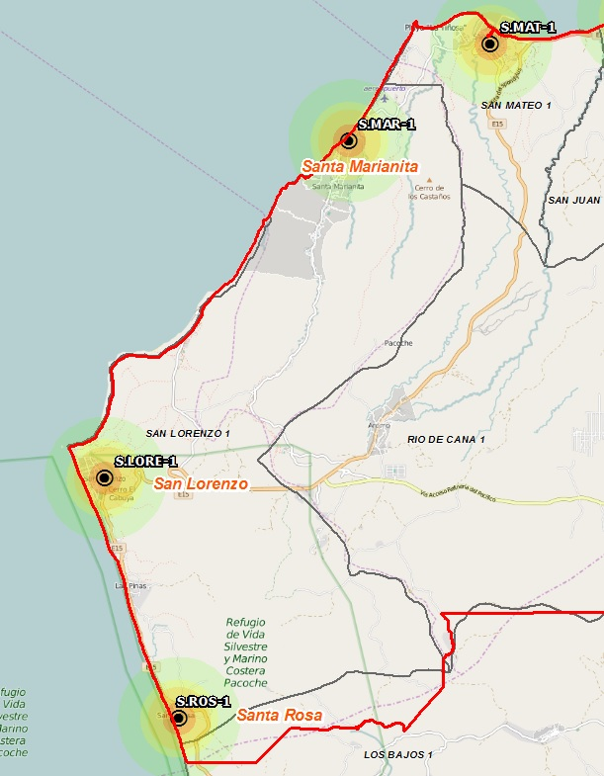
Mapa Rural cantón Manta

Slide 23
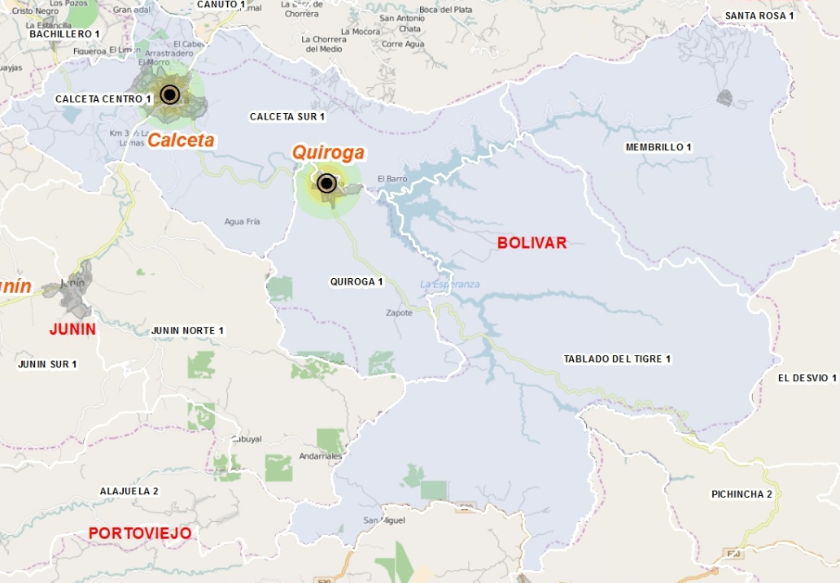
VISITA TERRITORIO – 21 al 29 julio 2016
BOLÍVAR (2)

Slide 24
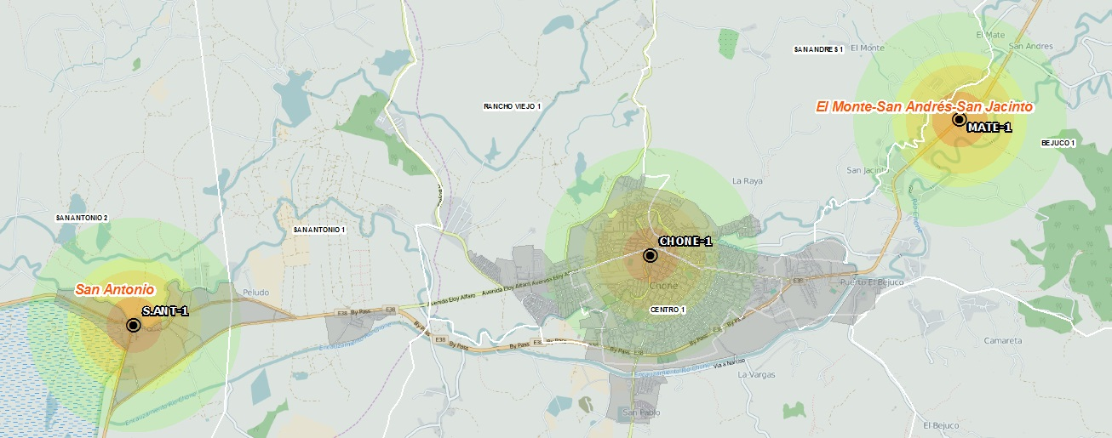
VISITA TERRITORIO – 21 al 29 julio 2016
CHONE (3)

Slide 25
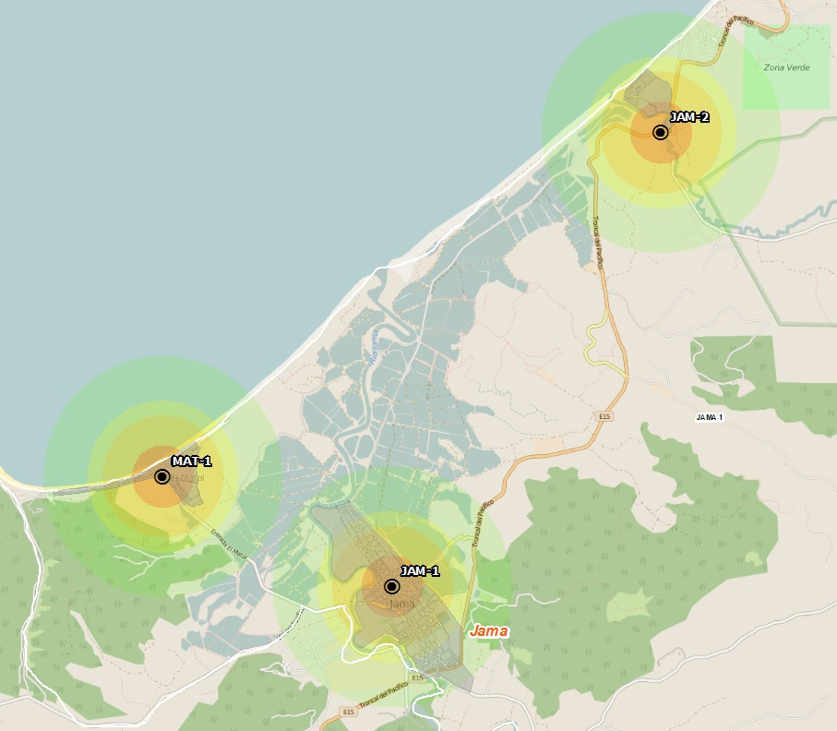
VISITA TERRITORIO – 21 al 29 julio 2016
JAMA (3)

Slide 26
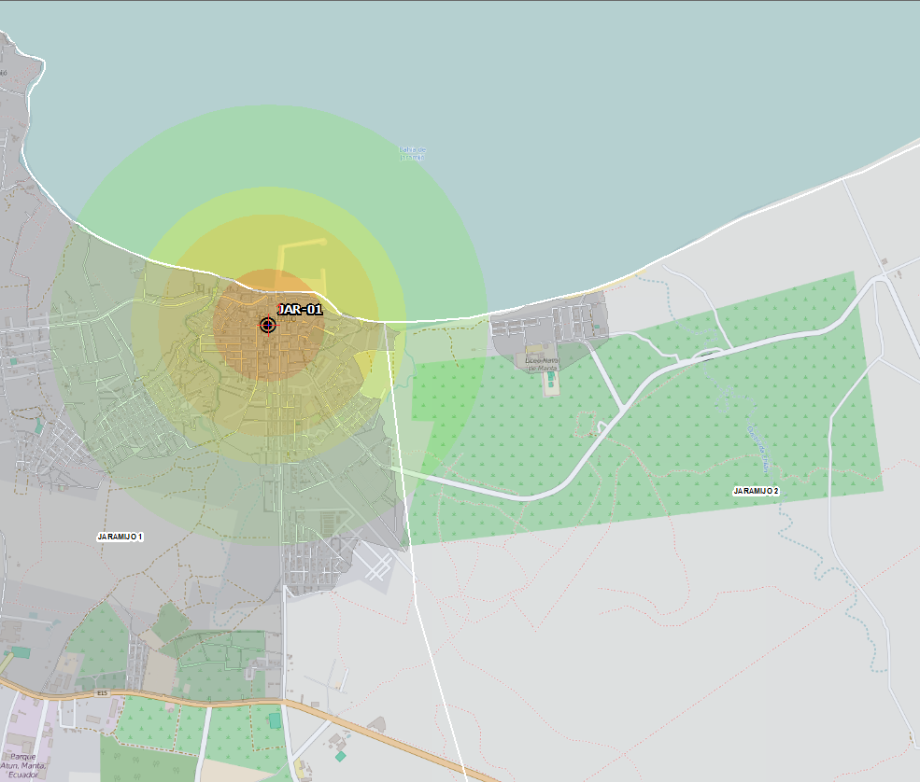
VISITA TERRITORIO – 21 al 29 julio 2016
JARAMIJÓ (1)

Slide 27
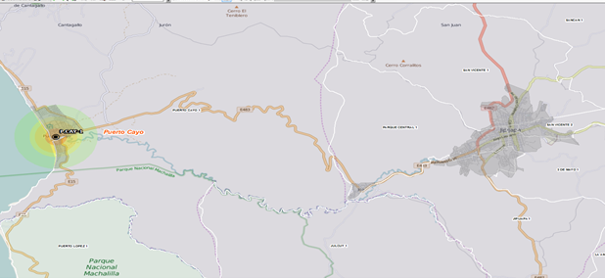
VISITA TERRITORIO – 21 al 29 julio 2016
JIPIJAPA (1)

Slide 28
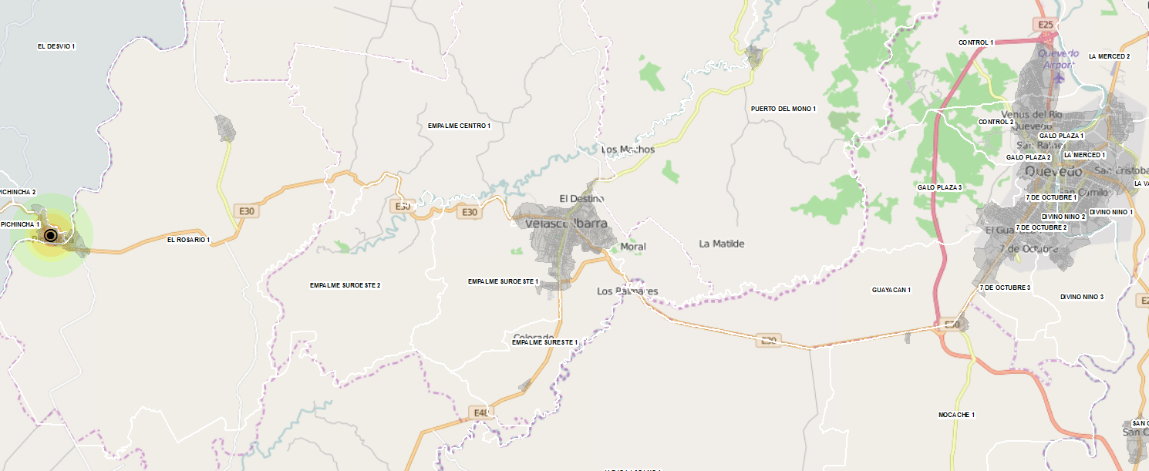
VISITA TERRITORIO – 21 al 29 julio 2016
PICHINCHA (1)

Slide 29
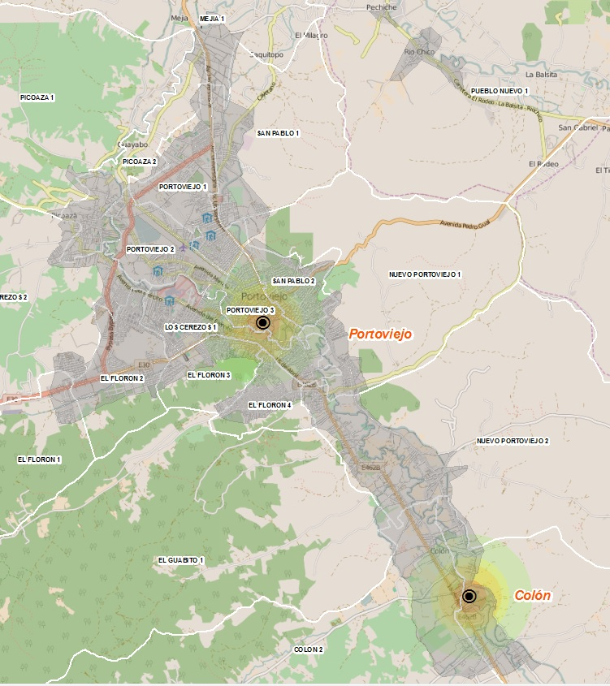
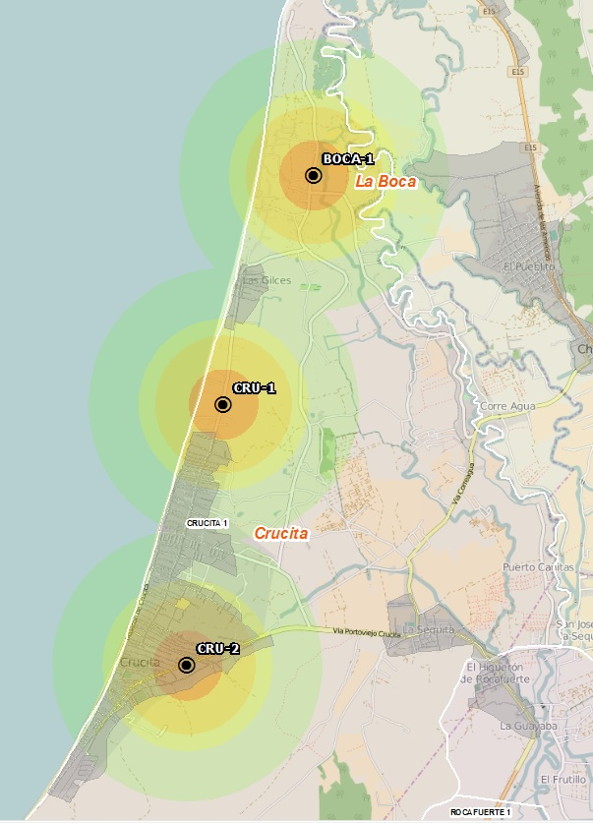
VISITA TERRITORIO – 21 al 29 julio 2016
PORTOVIEJO (5)

Slide 30
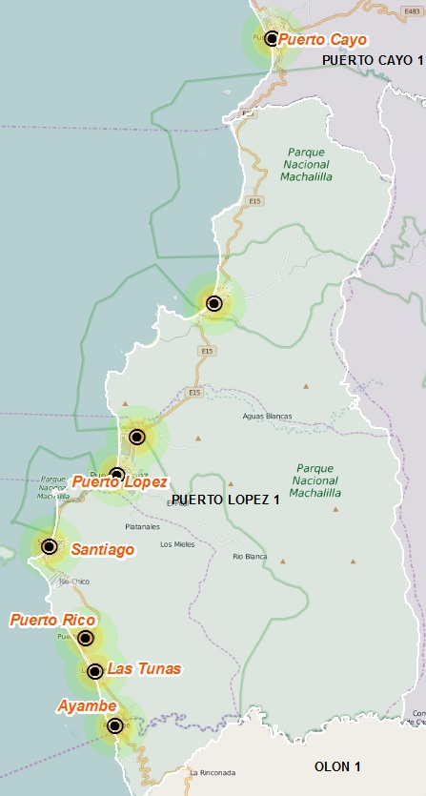
VISITA TERRITORIO – 21 al 29 julio 2016
PUERTO LOPEZ (7)

Slide 31
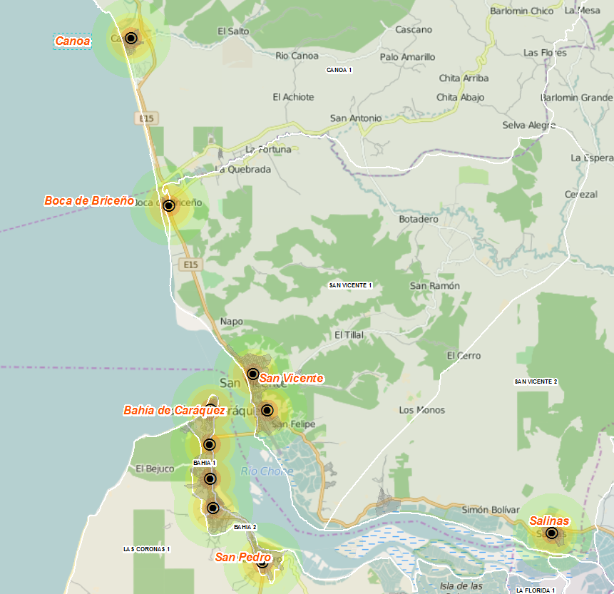
VISITA TERRITORIO – 21 al 29 julio 2016
SAN VICENTE (5)

Slide 32
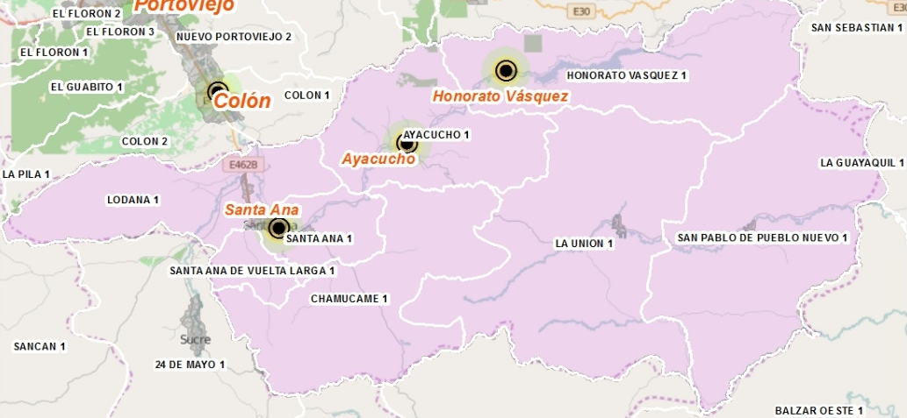
VISITA TERRITORIO – 21 al 29 julio 2016
SANTA ANA (3)

Slide 33
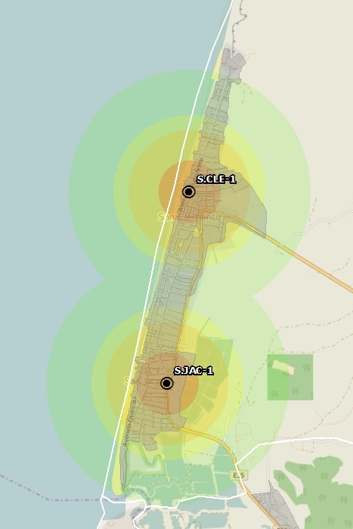
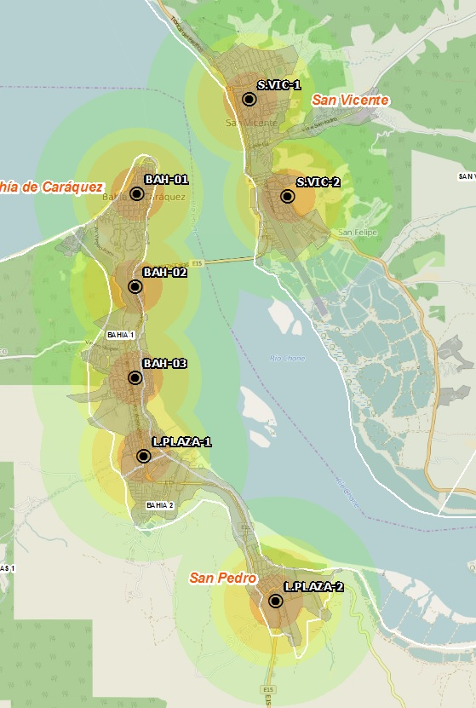
VISITA TERRITORIO – 21 al 29 julio 2016
SUCRE (7)

Slide 34
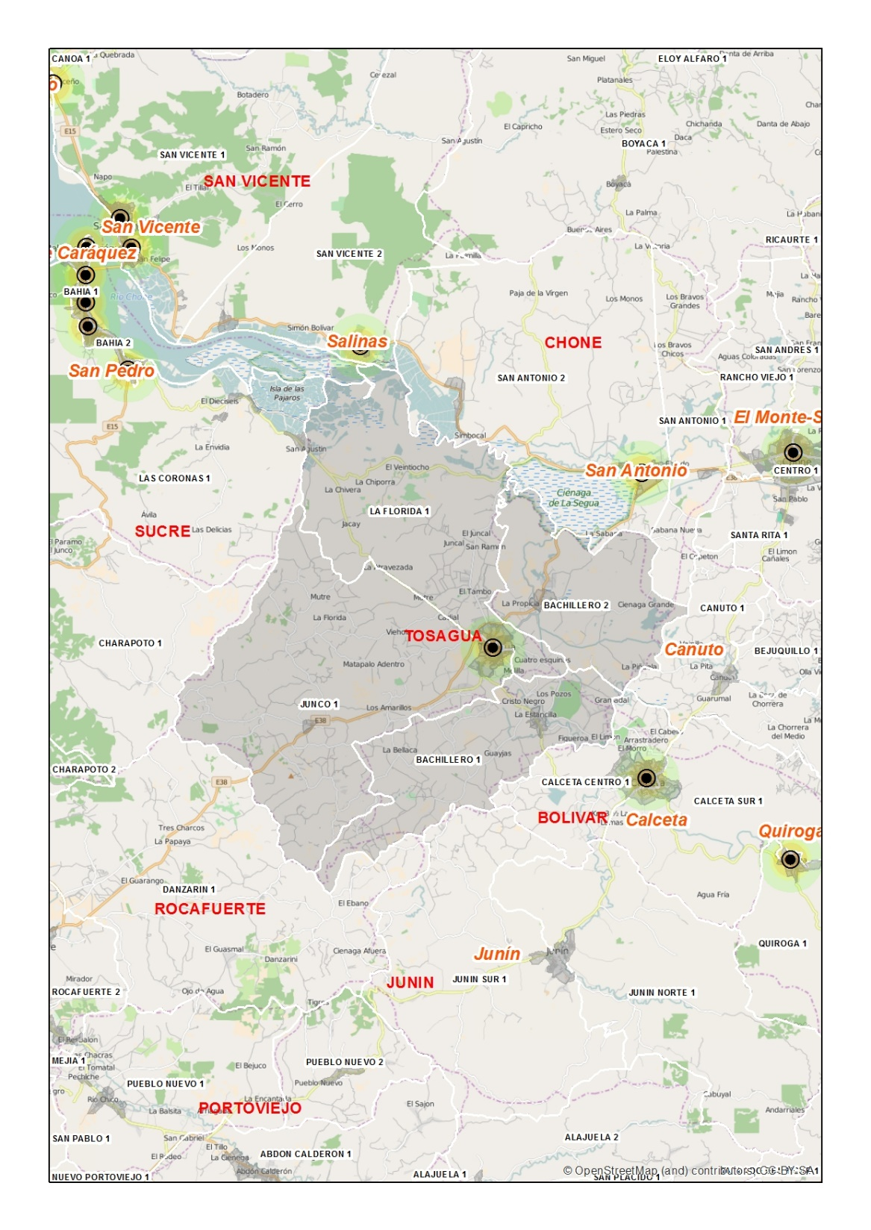
VISITA TERRITORIO – 21 al 29 julio 2016
TOSAGUA (1)

